Slide 1
Breingeheimen Studievaardigheden II
Notes:
LET OP! EXTRA MATERIAAL – Voor de opdrachten in het lesvoorstel heeft iedere leerling een eigen agenda nodig. Bereid ook een instructie voor over de weging van cijfers op uw school. Hoe zwaar telt bijvoorbeeld een s.o.? En hoe zwaar een proefwerk? Werkt het op uw school anders dan in het voorbeeld bij DOEN 3? Past u dat voorbeeld dan aan naar de situatie op uw school.

Slide 2
Thema 1 Je brein: een supercomputer?

Slide 3
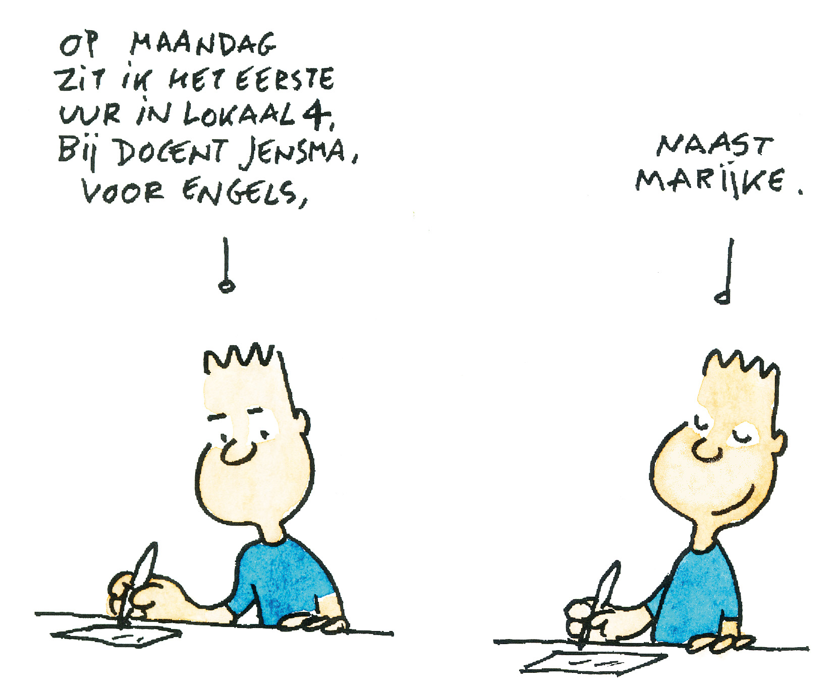
Les 4 Je brein organiseren

Slide 4
Huiswerk van de vorige les
Hoe zou jij beter kunnen leren op school? Bespreek jullie antwoorden.

Slide 5
Doel van de les
De leerlingen:
kunnen hun lesrooster in hun agenda schrijven
kunnen hun huiswerk noteren op de dag waarop het klaar moet zijn
kennen enkele afkortingen die gebruikt kunnen worden voor het noteren van huiswerk
kennen het belang van het opschrijven van cijfers en kunnen het gemiddelde van cijfers berekenen

Slide 6
Weten
Je brein organiseren kun je op veel verschillende manieren doen. Bijvoorbeeld door je huiswerk te plannen als je het een dag of in een periode druk hebt. Maar daarover leer je later meer. Je kunt beginnen met het organiseren van je huiswerk. Dat kun je doen door je agenda bij te houden.

Slide 7
Ervaren
Een afspraak voor in je agenda
Instructie:
Neem je agenda en een pen mee. Loop door elkaar heen in het lokaal. Zodra je een klasgenoot tegenkomt die je nog niet zo goed kent, stop je en blijven jullie bij elkaar staan.
Maak samen een afspraak voor het maken van een kennismakingsgesprekje van vijf minuten aan het begin van de volgende les. Zet de afspraak in je agenda.
Notes:
Verdeel de klas in groepjes van 3 of 4 meisjes of 3 of 4 jongens. Geef ieder groepje een kopie van Kubussen kijken.

Slide 8
Afronding
Waar hebben jullie je afspraak opgeschreven? Bij vandaag of volgende week?
Waarom bij volgende week?
Waarover denk je dat jullie het gaan hebben tijdens je afspraak?
Notes:
LET OP! Lees deze opdracht voor! De leerlingen sluiten hun ogen.

Slide 9
Doen 1
Lesrooster opschrijven
Instructie:
Neem je lesrooster (van school) en Je brein organiseren blz. 18 van het werkboek voor je.
Neem samen de inleidende tekst en het eerste blok Je lesrooster door. Voeg zo nodig extra informatie toe.
Oefen daarna het opschrijven van je lesrooster voor maandag bij Aan de slag op blz. 19.
Schrijf vervolgens je lesrooster voor de hele week in je agenda.
Noteer ook de vakanties en vrije dagen in je agenda.
Notes:
U kunt eventueel informatie geven over het tijdstip van roosterwijzigingen later in het jaar.

Slide 10
Afronding
Waarom is het belangrijk dat je je lesrooster juist en duidelijk leesbaar opschrijft?
Waarom is het verstandig je vakanties en vrije dagen door te geven aan je ouders of anderen bij wie je woont?
Je ouders/verzorgers kunnen daar dan rekening mee houden voor het plannen van hun eigen vakantie en vrije dagen.
3. Wat ga je eventueel doen om je agenda leuk te maken?

Slide 11
Doen 2
Huiswerk opschrijven
Lees samen Huiswerk opschrijven het tweede blok van blz. 18 van het werkboek.
Afkortingen gebruiken kan handig zijn. Zoals h. voor hoofdstuk.
Ook het afkorten van vakken kan handig zijn: Ne (Nederlands), Ge (geschiedenis), Fr (Frans), En (Engels), Wi (wiskunde), Bio (biologie), enz.
Bespreek welke afkortingen jullie gebruiken.
Oefen het opschrijven van huiswerk bij Huiswerk opschrijven blz. 20 van het werkboek.
Tip! Huiswerk wordt opgeschreven bij de datum waarop het klaar moet zijn.

Slide 12
Afronding
Waarom schrijf je je huiswerk bij de dag waarop het af moet zijn en niet bij de dag waarop je het krijgt?
Door huiswerk te noteren op de dag waarop het klaar moet zijn en op tijd in je agenda te kijken, zul je niets vergeten. Er is natuurlijk niets op tegen het huiswerk dat je krijgt voor de volgende week meteen vandaag te maken. Dat is zelfs aan te raden.
2. Waarom is het belangrijk dat je je huiswerk duidelijk leesbaar opschrijft?

Slide 13
Doen 3
Cijferlijst
Lees samen Cijferlijst het derde blok van blz. 18.
Een voorbeeld om te oefenen:
• een s.o. telt 1x
• een proefwerk telt 3x
• je uitslagen waren:
s.o. nr. 1 7,2
s.o. nr. 2 8
s.o. nr. 3 7,6
proefwerk 6,4
Wat is je gemiddelde cijfer op dit moment?
Je s.o.’s tellen 1x, dus: 7,2 + 8 + 7,6
Je proefwerk telt 3x, dus: 6,4 + 6,4 + 6,4
Je telt nu alle 6 cijfers op: 42
En deelt het totaal door 6: 7
Een 7, netjes!
Notes:
U kunt bij deze opdracht uitleggen hoe de cijfers bij u op school gewogen worden. Bijvoorbeeld hoe zwaar een s.o. telt en hoe zwaar een proefwerk.

Slide 14
Afronding
Waarom is het verstandig om je cijferlijst bij te houden?
Waarom is het slim zo nu en dan je gemiddelde uit te rekenen?

Slide 15
Doen 4
Bellijst of klassenapp
Lees samen Bellijst: doorgeven graag! Of liever een klassenapp? het vierde blok van blz. 18.
Notes:
Gebruikt uw school of klas geen bellijst of klassenapp? Dan kunt u dit onderdeel overslaan. Maakt u er wel gebruik van, geeft u er dan eventueel nog uitleg over en beantwoord eventuele vragen.

Slide 16
Begrijpen
Waar is je agenda op de eerste plaats voor?
Waarom is het belangrijk dat je naam en school voorin je agenda staan?
Als je je agenda kwijtraakt en iemand anders die vindt, dan kan die je agenda naar de receptie van je school brengen of contact opnemen met je school, zodat jij je agenda terugkrijgt. Het is niet altijd handig andere gegevens in je agenda te zetten, zoals je adres. Dat hoeft natuurlijk niet iedereen te weten.

Slide 17
Huiswerk
Is het nog niet gelukt je lesrooster in je agenda te zetten? Doe dat dan nog voor de volgende les.
En staan je naam en school al voorin?

